Slide 1
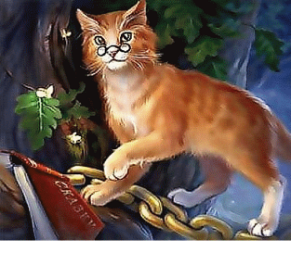
Словарная работа
Неведомые
Невиданные
Дол
Видений полны
Прихлынут –
На брег песчаный
Витязь
Чредой
Ясные воды
Дядька
Мимоходом
Пленяет
Грозного
Темница
Тужит
Ступа
Бредёт
Чахнуть
Златом

Slide 2
Лукоморье – изгиб морского берега Лука - изгиб, кривизна

Slide 3
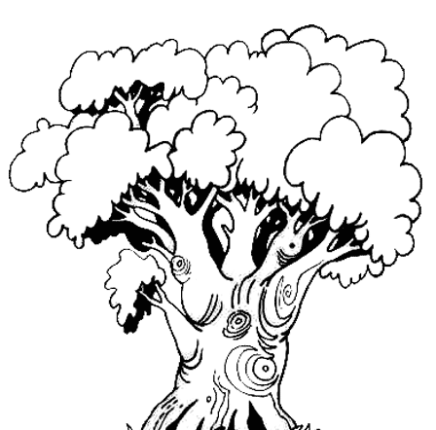
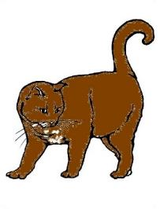
Мировое дерево
Верхний мир
(небесный)
Средний мир
(земной)
Нижний мир
(подземный)

Slide 4
Дол - долина, удлинённая впадина речного русла среди гор.

Slide 5
Сравни эти записи со строками пролога
«У моря – лукоморья стоит дуб, а на том дубу золотые цепи, а по тем цепям ходит кот; вверх идёт – сказки сказывает, вниз идёт – песни поёт…
Из моря выходят тридцать отроков точь – в – точь ровны и голосом, и волосом, и лицом, и ростом; а выходят они из моря только на один час. А караулит их и гонит обратно в море старик…»
Какой вывод можно сделать?

Slide 6
Синквейн
Лукоморье
Волшебное, загадочное
Удивляет, вдохновляет, завораживает
«Там русский дух… там Русью пахнет!»
Сказка

Slide 7
Рефлексия
– всё понятно, я знаю
- не совсем понятно, сомневаюсь
- не понимаю, не знаю

